Slide 1





Πρόγραμμα Επιμόρφωσης Εκπαιδευτικών σε θέματα Κατανόησης Κειμένου
Media & AI Literacy: Η Ανατομία του Ψηφιακού Πολίτη
Νικόλαος Παναγιώτου
Καθηγητής, Τμήμα Δημοσιογραφίας και ΜΜΕ, Αριστοτέλειο Πανεπιστήμιο Θεσσαλονίκης,
Διευθυντής Peace Journalism Laboratory (PJL)

Slide 2
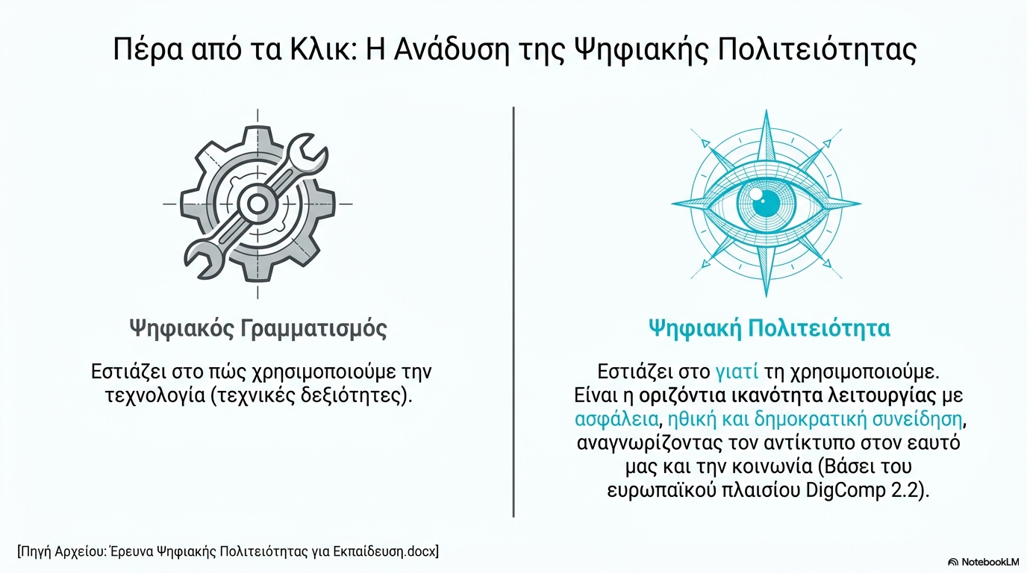
01
Notes:
.

Slide 3
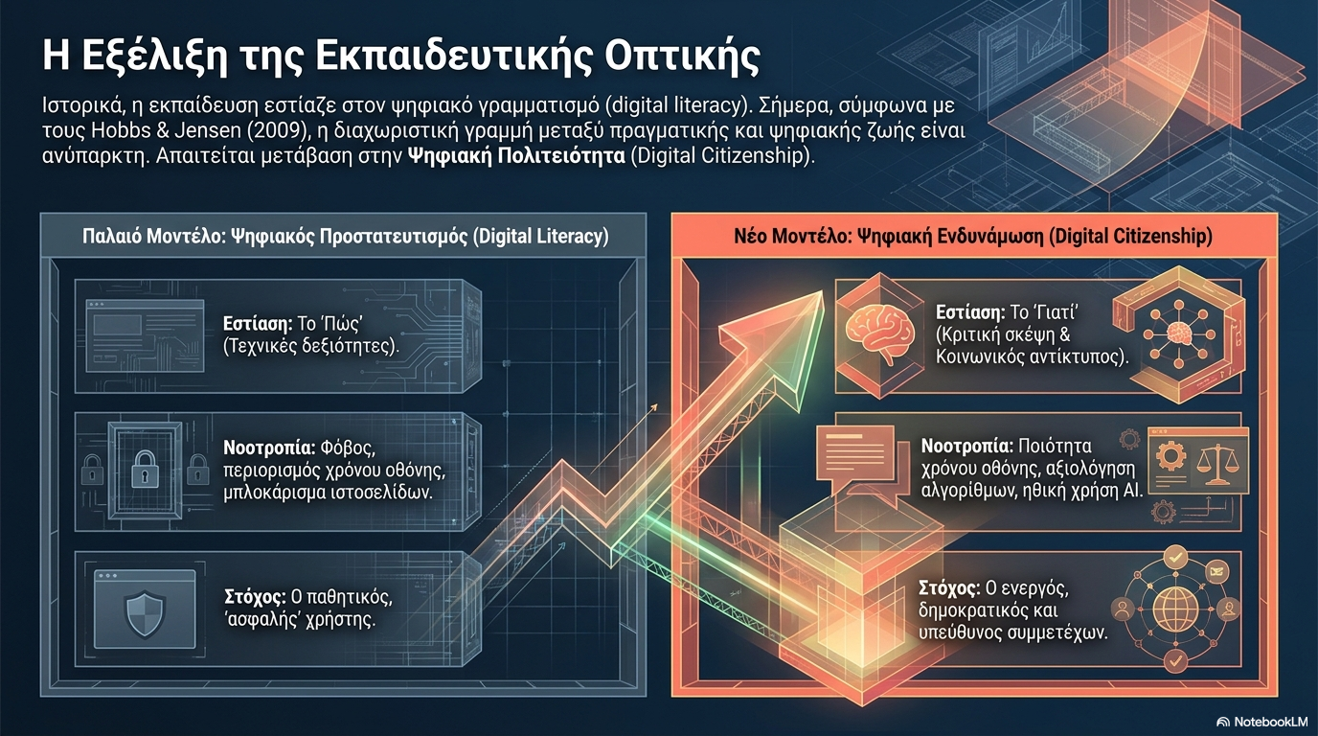
01

Slide 4
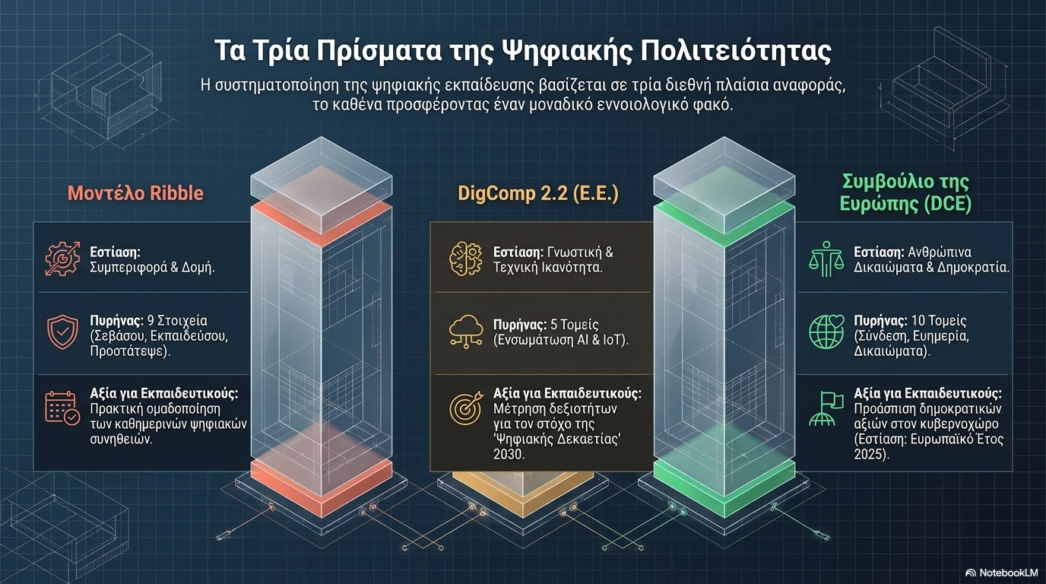
01

Slide 5
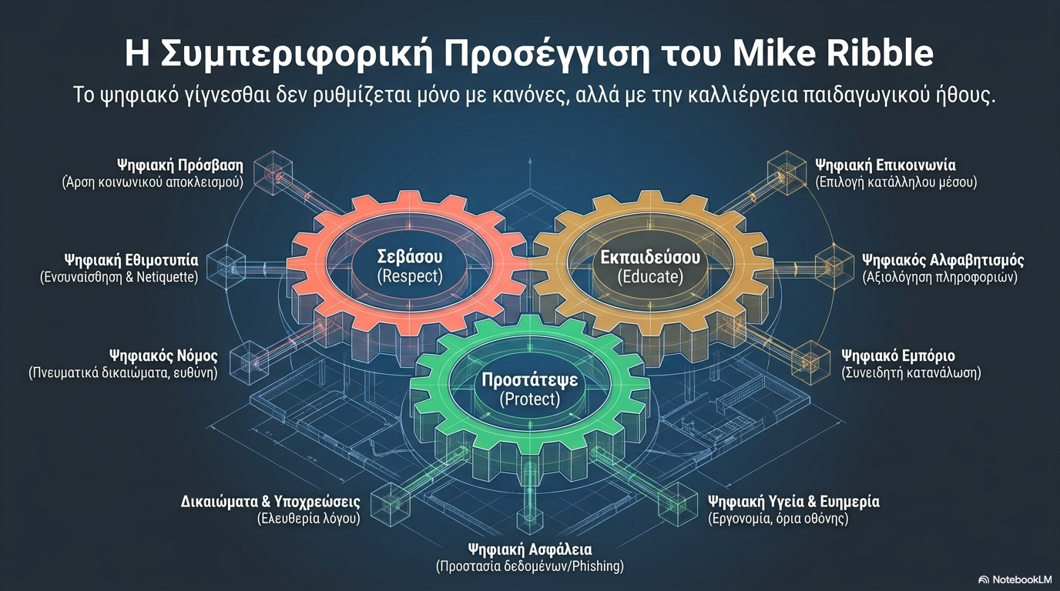
01

Slide 6
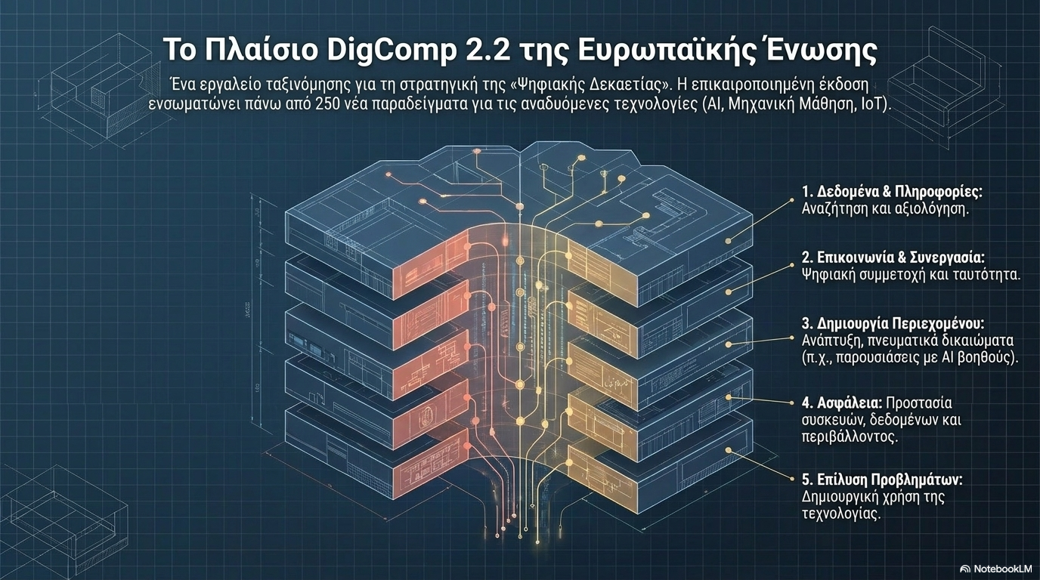
01

Slide 7
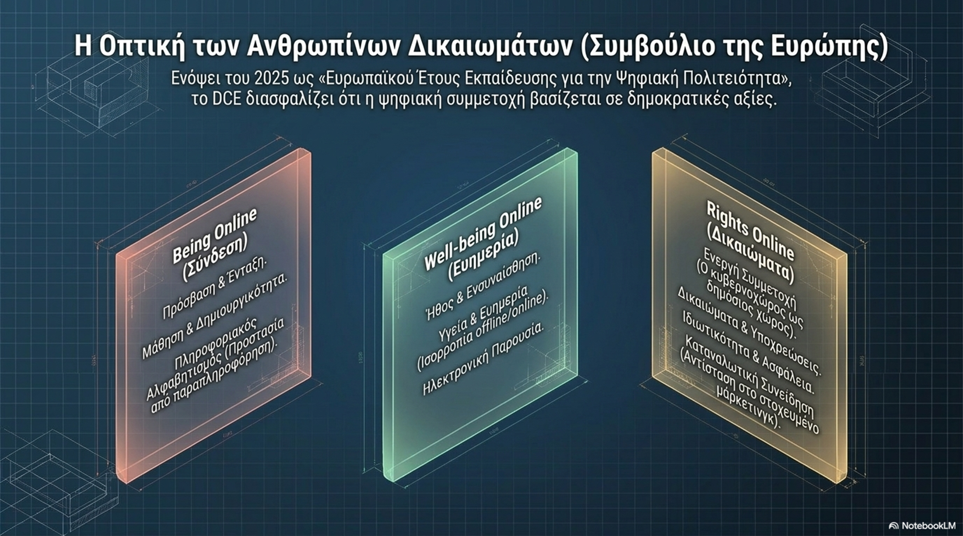
01

Slide 8
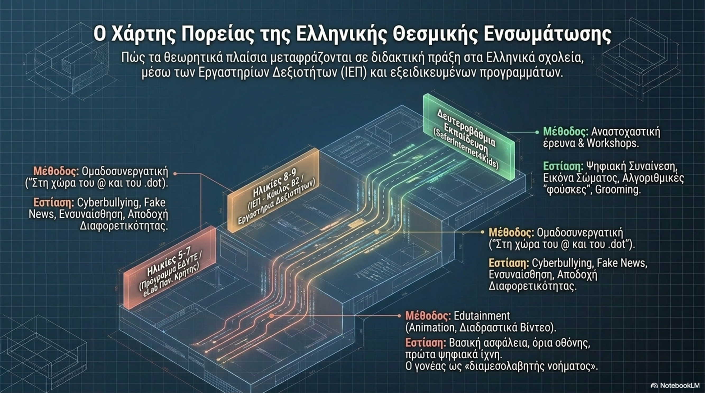
01

Slide 9
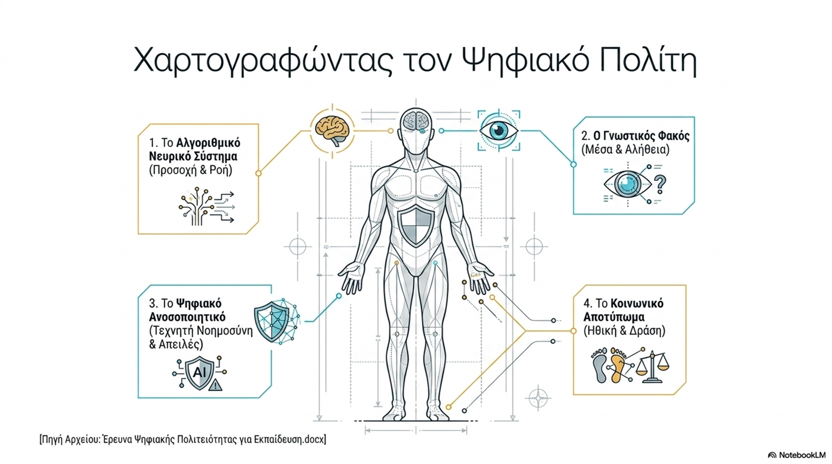
01

Slide 10
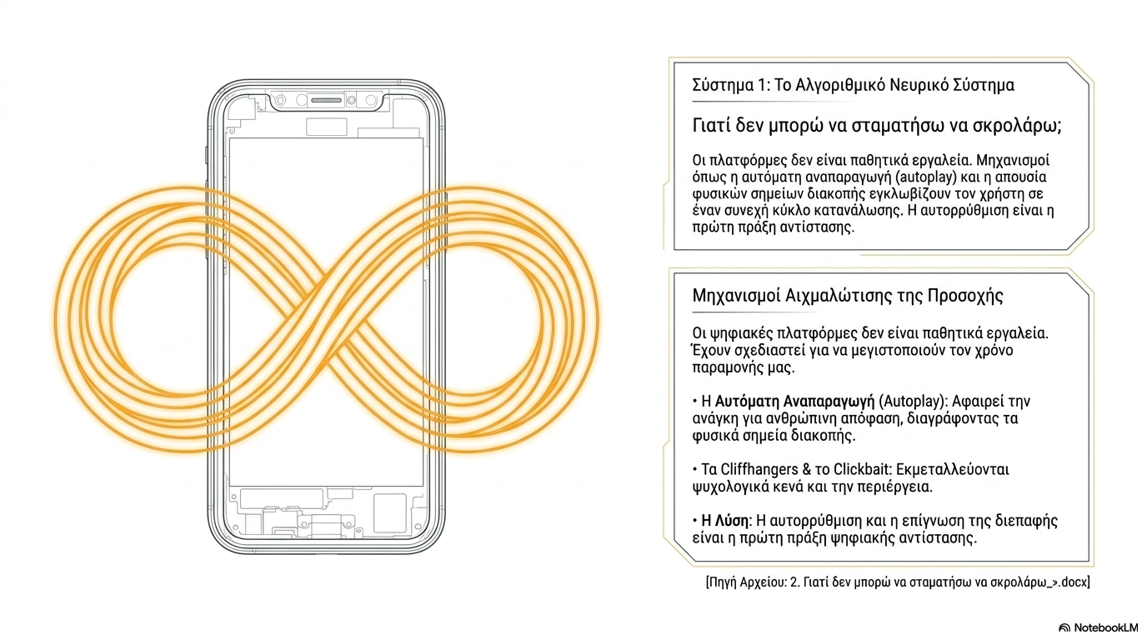
01

Slide 11
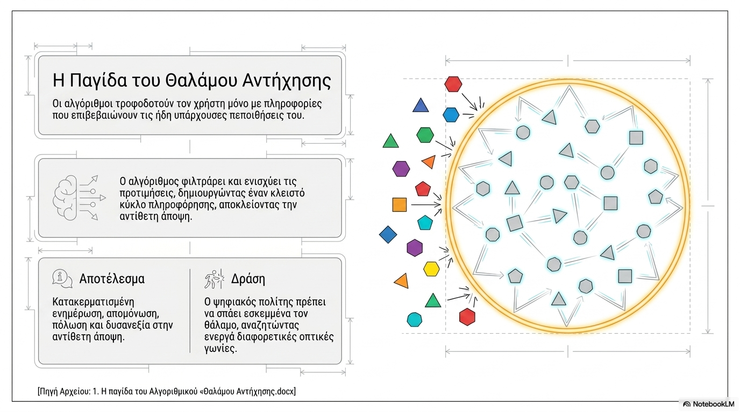
01

Slide 12
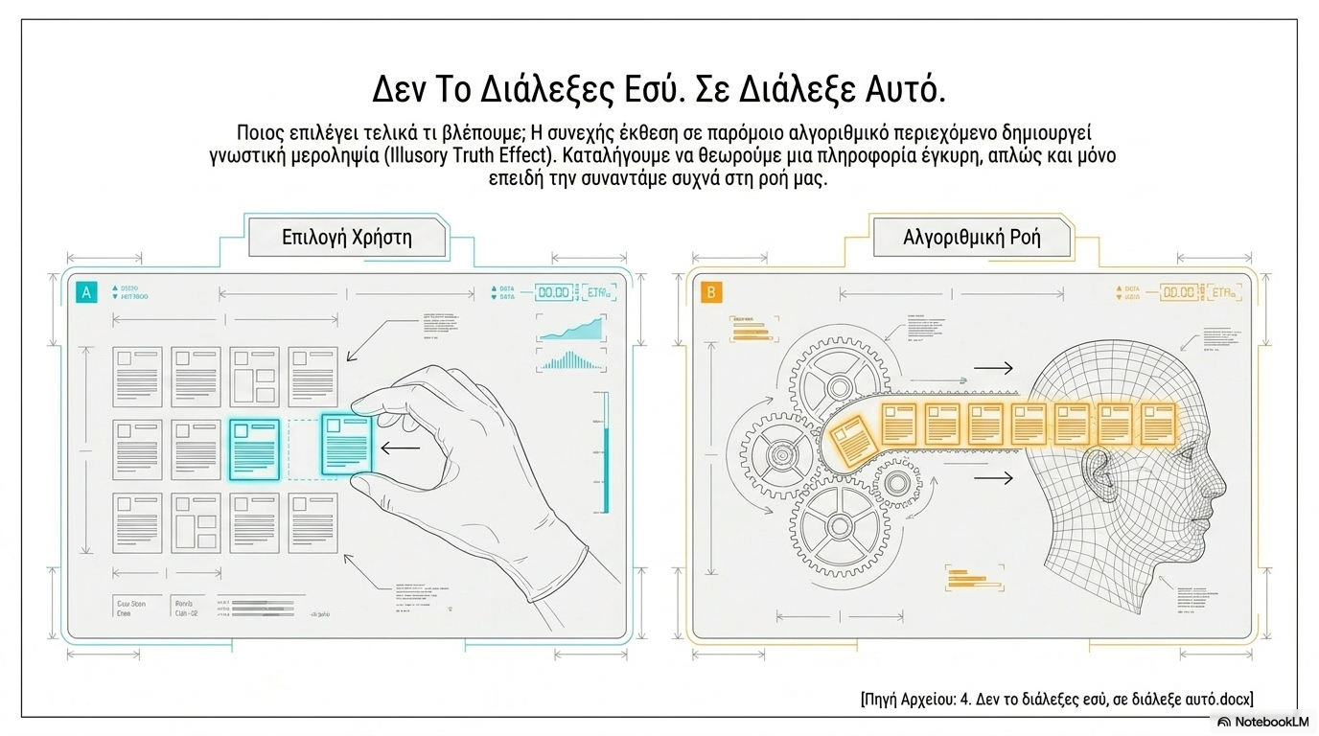
01

Slide 13
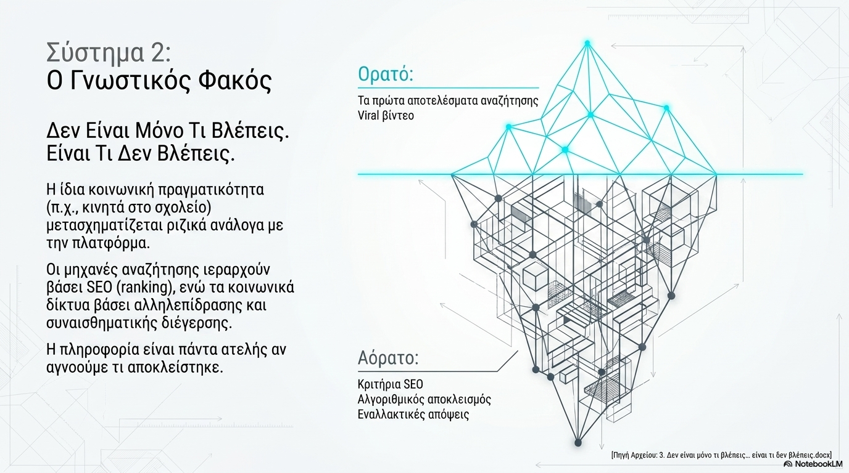
01

Slide 14
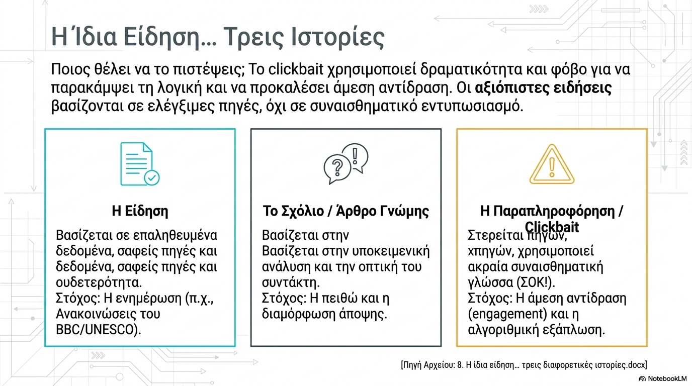
01

Slide 15
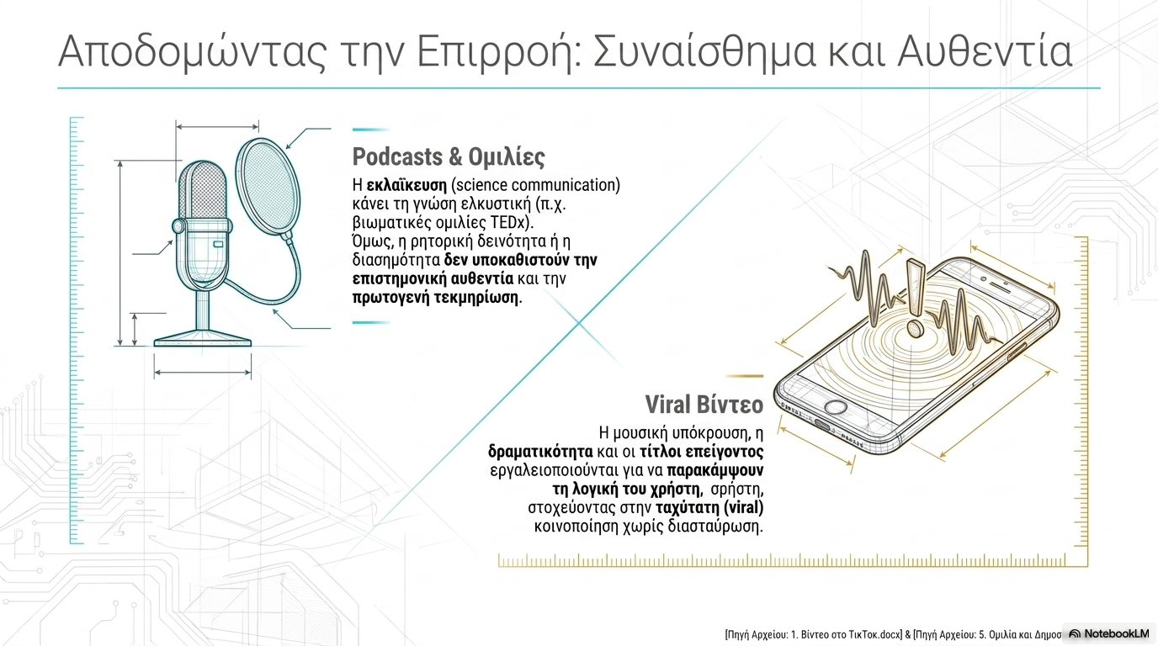
01

Slide 16
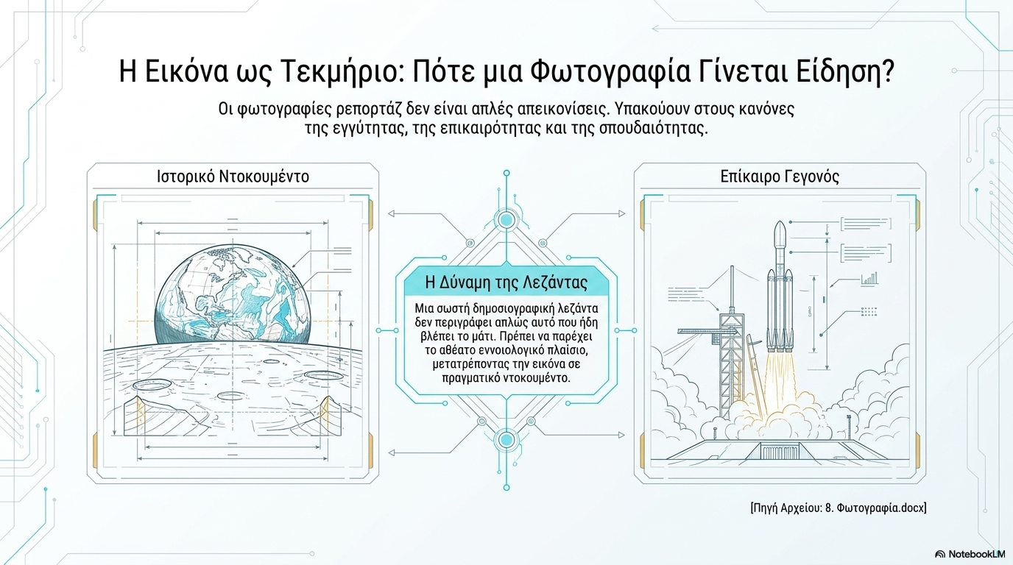
01

Slide 17
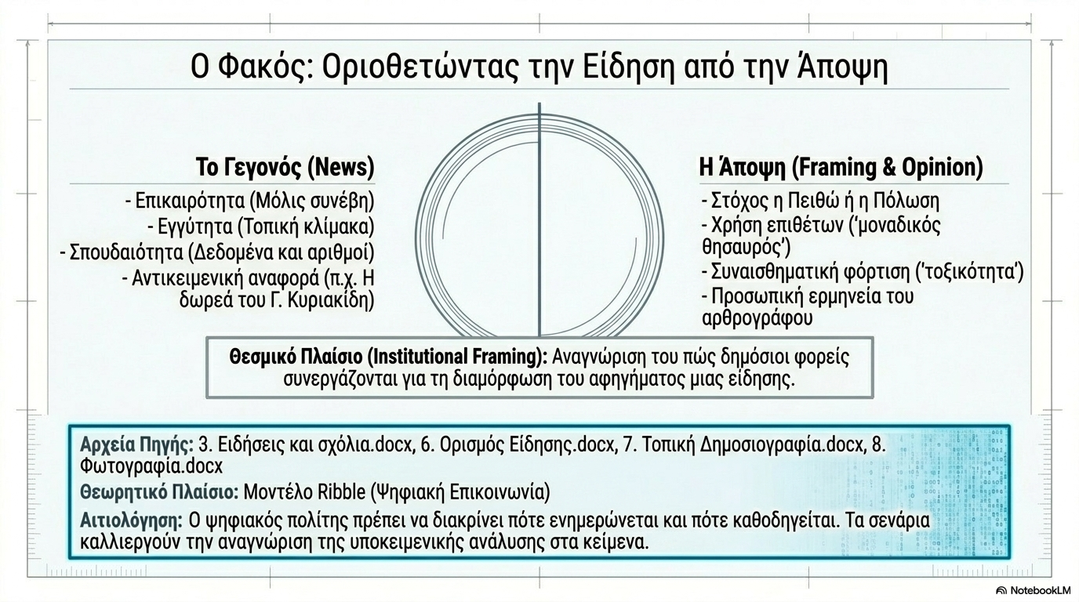
01

Slide 18
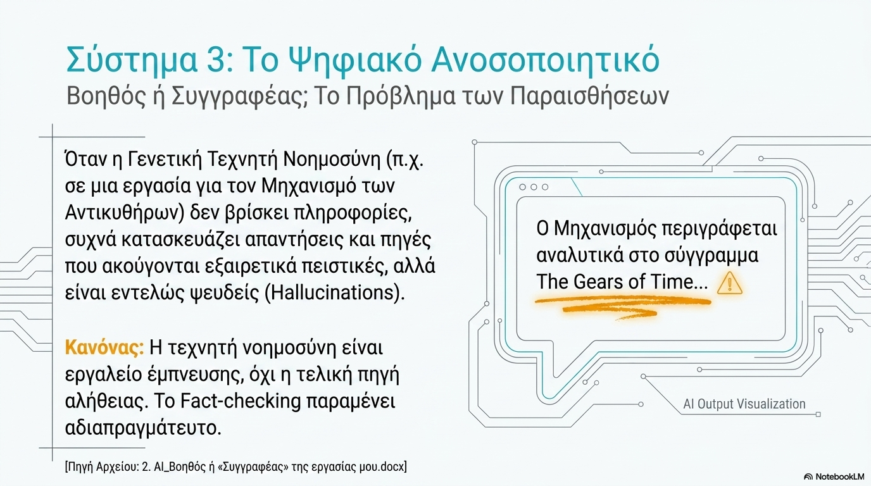
01

Slide 19
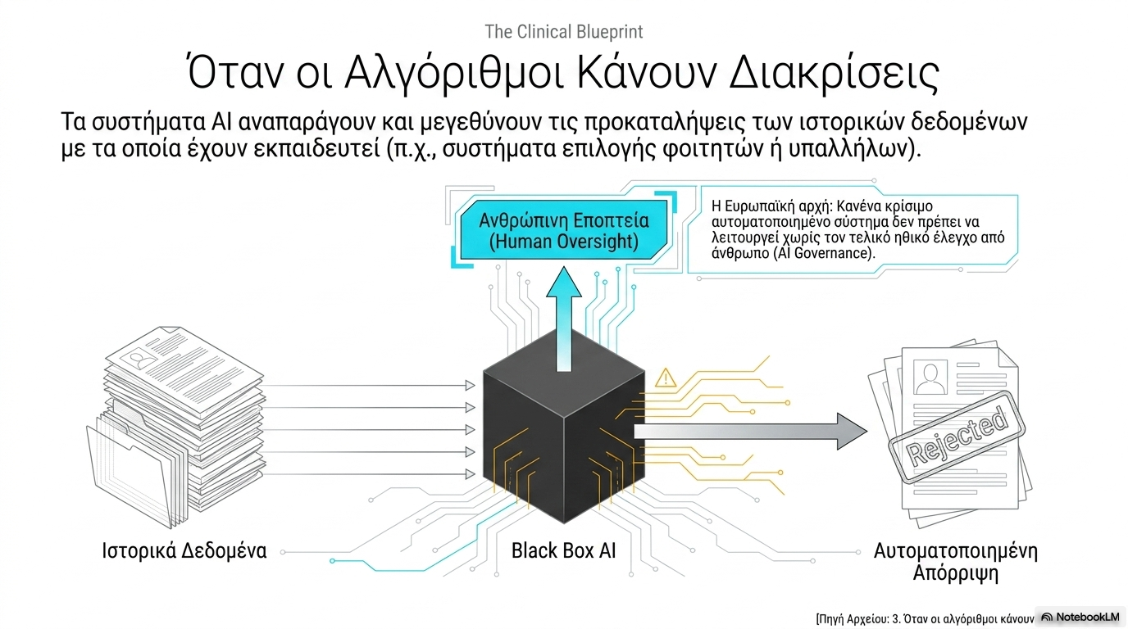
01

Slide 20
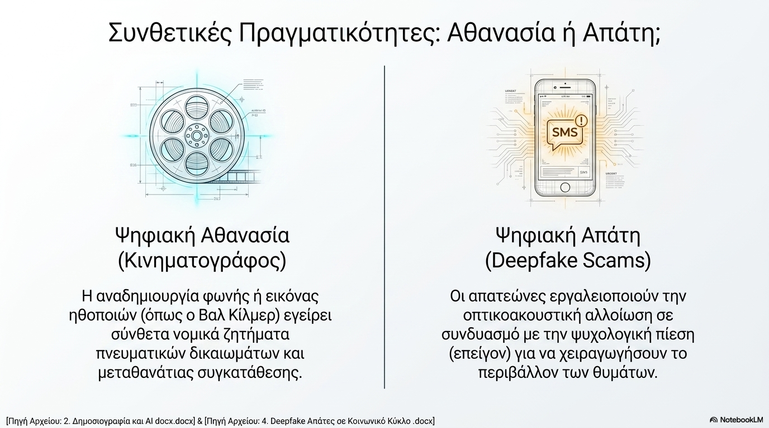
01

Slide 21
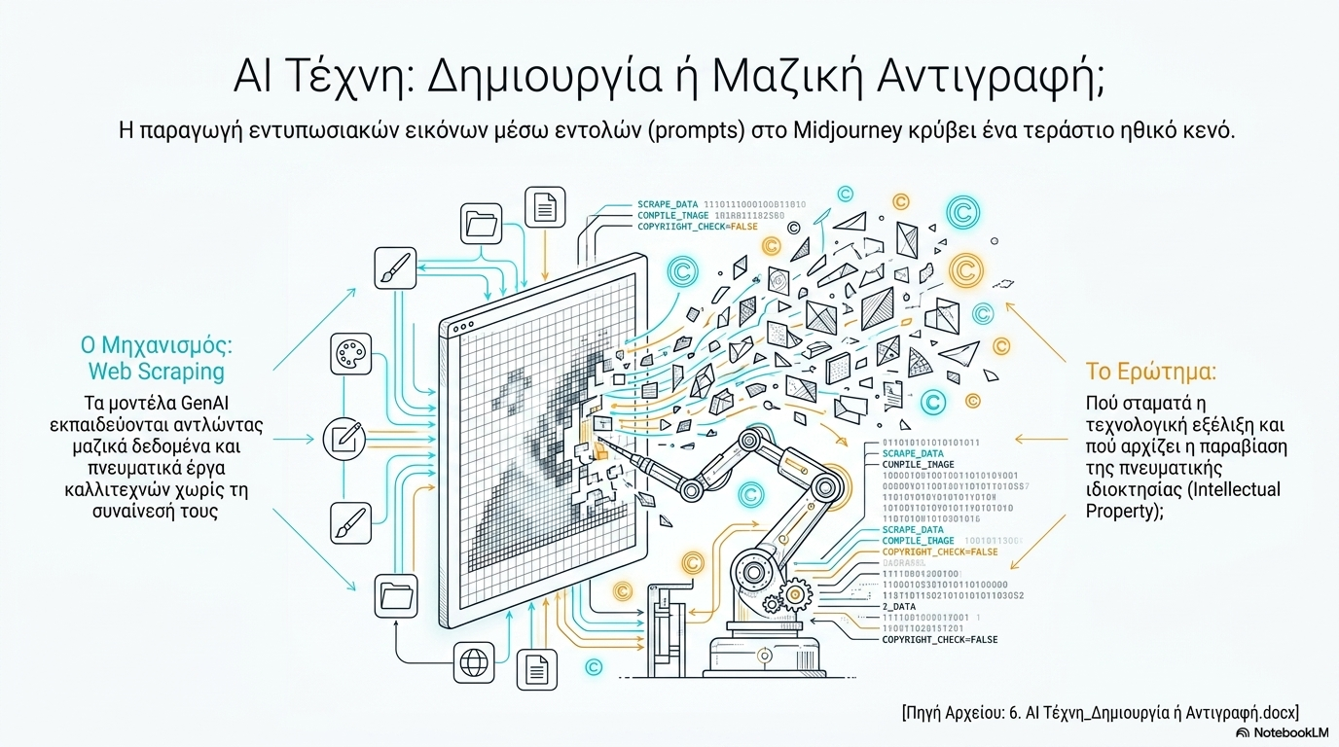
01

Slide 22
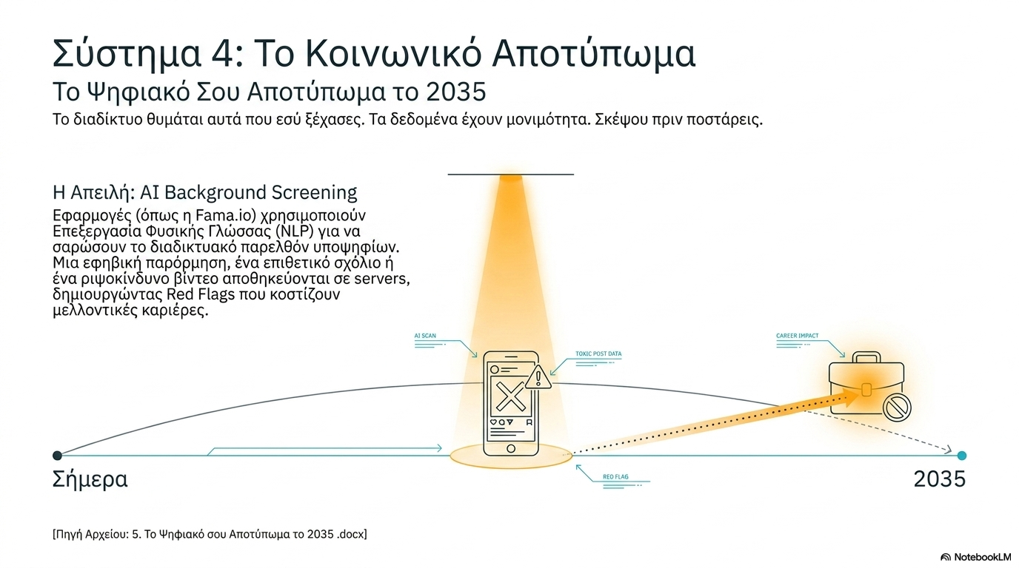
01

Slide 23
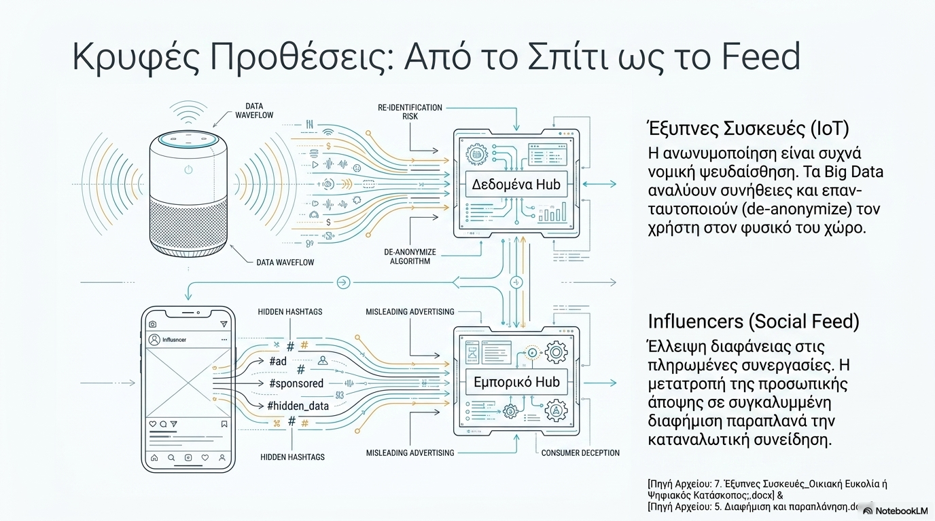
01

Slide 24
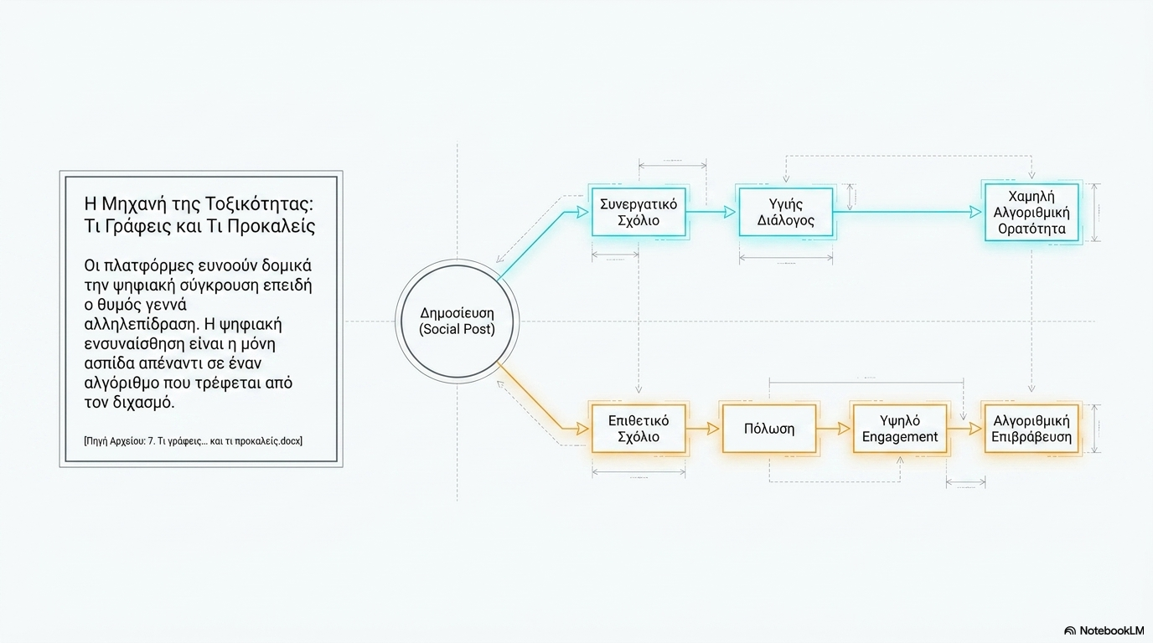
01

Slide 25
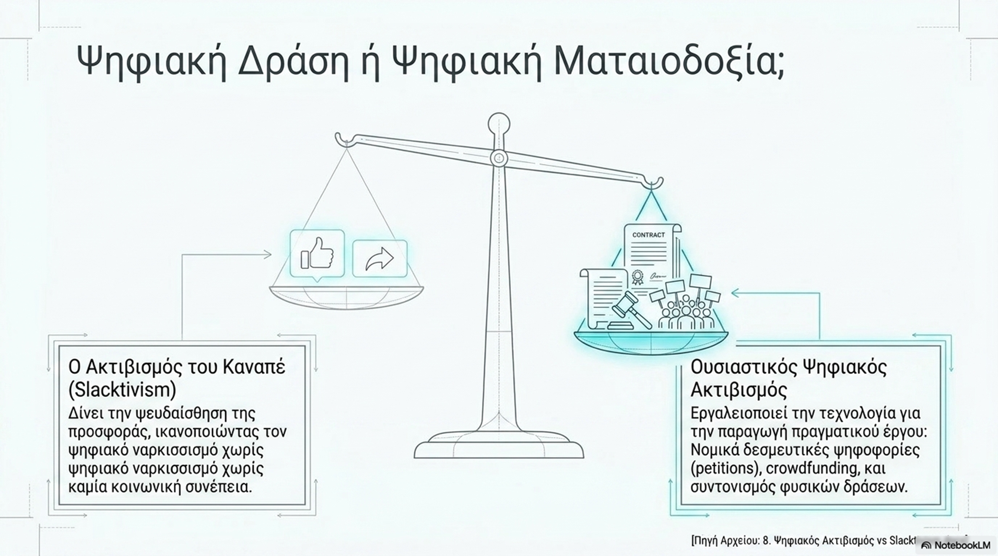
01

Slide 26
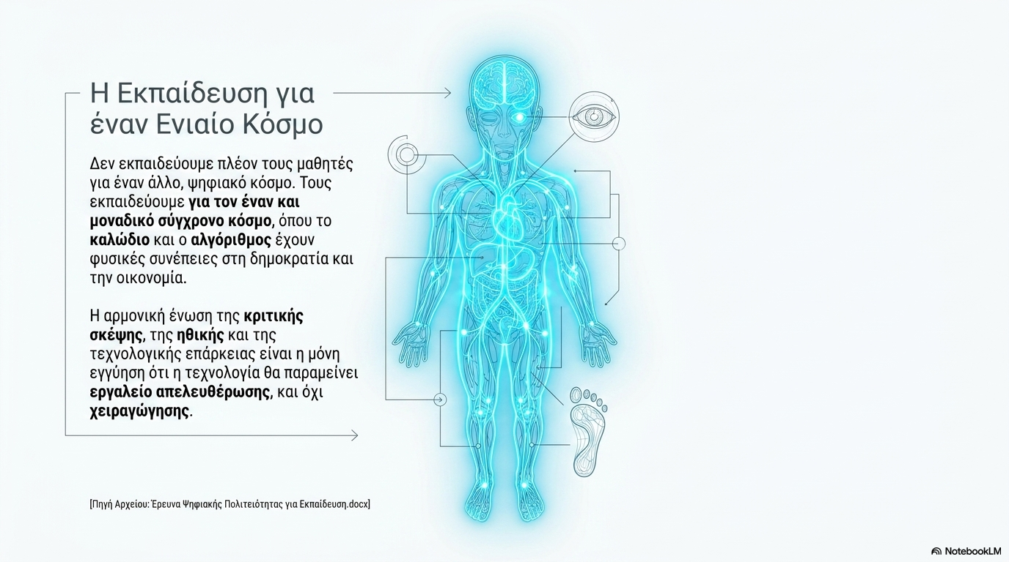
01

Slide 27
Ευχαριστώ!

